Slide 1
Einstieg in C#
Stefan Fähndrich / Version 1.3
BBB

Slide 2

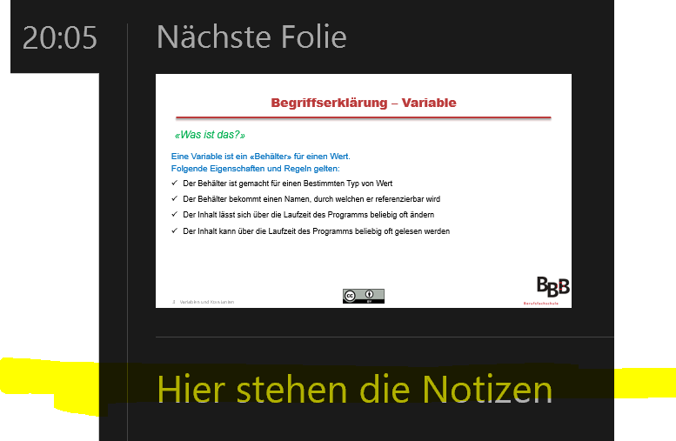
Zur Verwendung
Diese Präsentation enthält Notizen und Animationen
Damit Sie bei der Arbeit im Selbststudium vollen Gebrauch machen:
Modus «Bildschirmpräsentation» + Referentenansicht
Bildschirmpräsentation starten: oder F5
Rechte Maustaste → Referentenansicht 3)
Notes:
Hier stehen die Notizen

Slide 3
Inhalt
C#
Visual Studio
Projektmappen und Projekte
Struktur des C#-Codes
Main-Methode
Syntaxfehler
Kompilieren und Ausführen

Slide 4
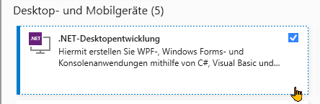
C#
Sprache zur Formulierung von Datenstrukturen und Algorithmen
Objektorientiert, unterstützt aber auch andere Paradigmen (-> Modul 319: prozedurale Programmierung)
Ursprünglich nur unter Windows, mittlerweile aber auch für Linux, iOS und Android, einsetzbar
Integrierte Entwicklungsumgebungen (IDEs)
Visual Studio (Community oder Enterprise)
Visual Studio Code
Xamarin Studio
Notepad++
Modul 319

Slide 5
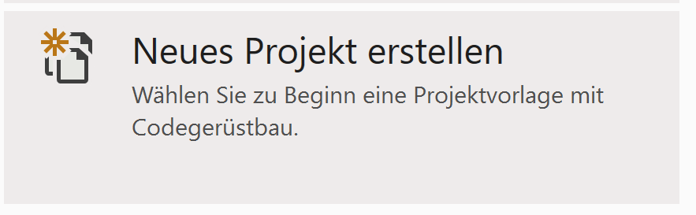
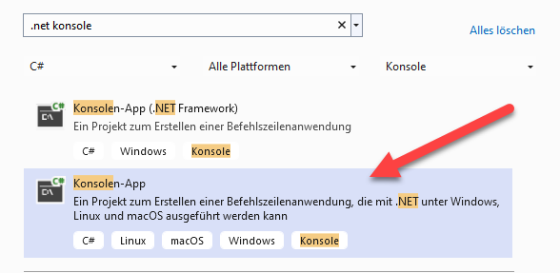
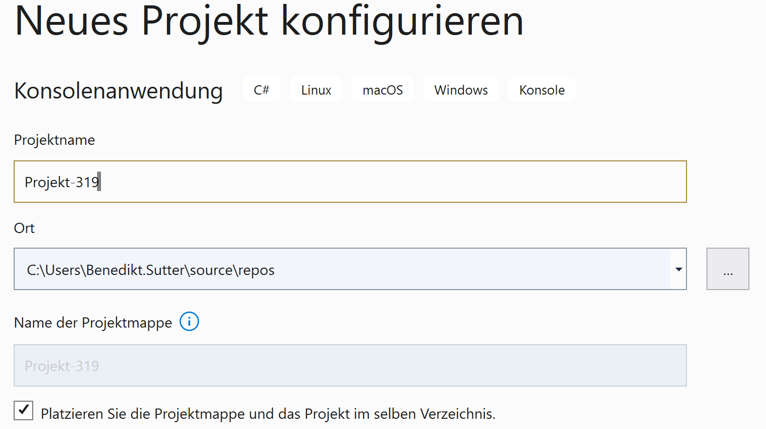
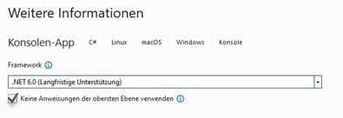
Neues Projekt erstellen
Visual Studio starten und als Projekt .NET Konsolenanwendung auswählen.
Projektname geben und evtl.. Speicherort ändern.
Standardunterstützung auswählen und Projekt erstellen.

Slide 6
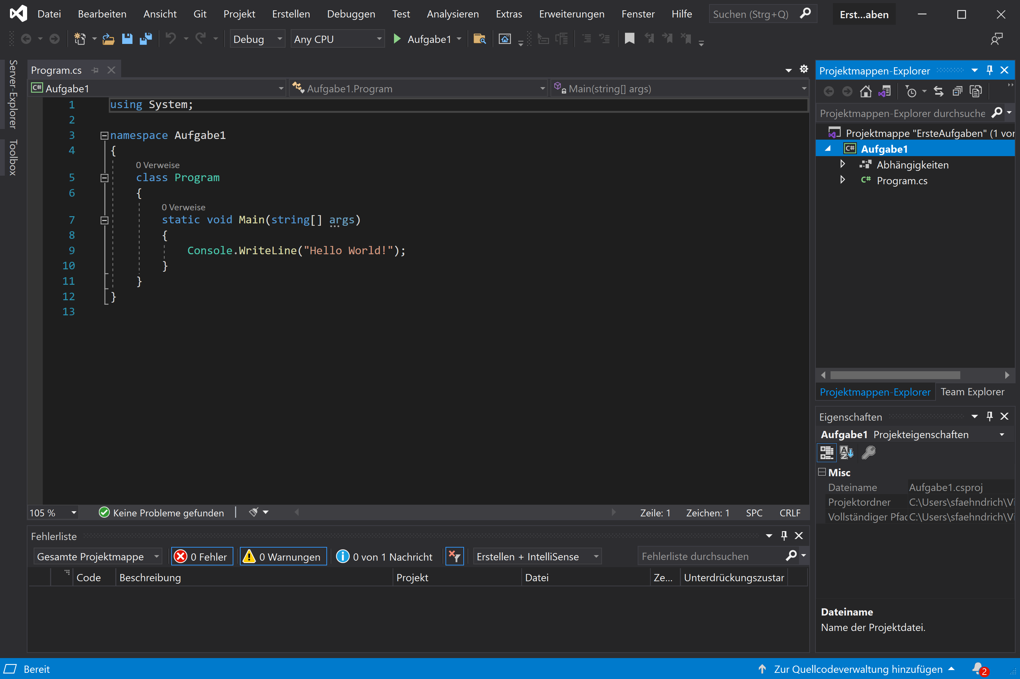
Visual Studio
Menü: Unter Ansicht einstellen der Fenster
Projektmappe
Code
Eigenschaften
Ausgabe/Fehlerliste

Slide 7
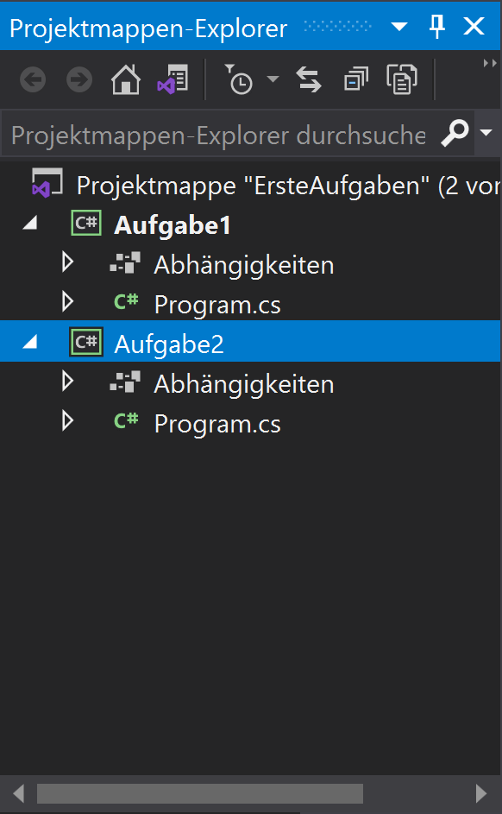
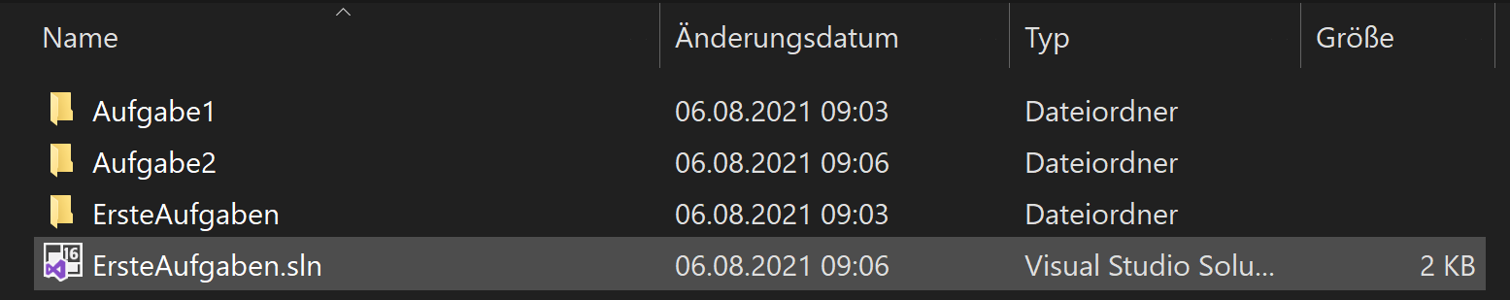
Projektmappen und Projekte
Projektmappe enthält einzelne Projekte
C#-Code in Program.cs abgelegt
Bedienungshinweise
Rechtsklick auf Projektmappe -> Hinzufügen -> Neues Projekt
Rechtsklick auf Projekt -> Als Startprojekt festlegen
Rechtsklick auf Projektmappe -> Ordner in Datei-Explorer öffnen
Ordner mit Projekt-Dateien

Slide 8
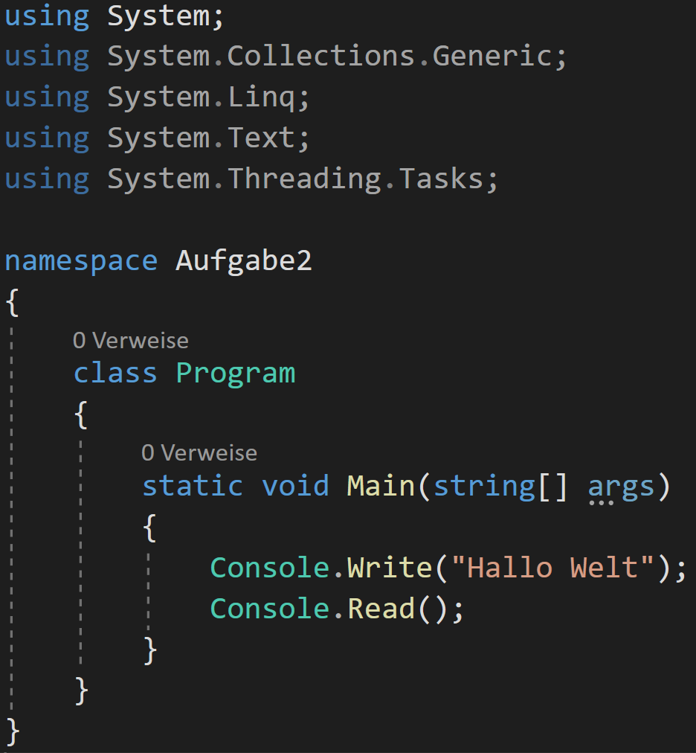
Struktur des C#-Codes
Bibliotheken, die Funktionen zur Verfügung stellen
Namensbereich, Container für Organisation des Codes
Klasse, beinhaltet Code für Daten und Algorithmen
Methode, eine Funktion, die ausgeführt werden kann
Codeblock, durch geschweifte Klammern begrenzt
Anweisungen durch Semikolon getrennt

Slide 9
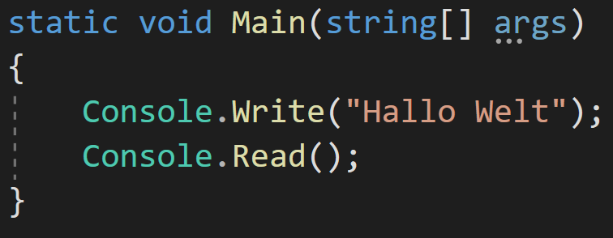
Main-Methode
Main-Methode, hier startet die Anwendung
Anweisung, die «Hallo Welt» ausgibt
Codeblock der Main-Methode
Anweisung, die eine Eingabe erwartet (Anwendung wird nicht direkt beendet, sondern erst nach Drücken bspw. der Return-Taste

Slide 10
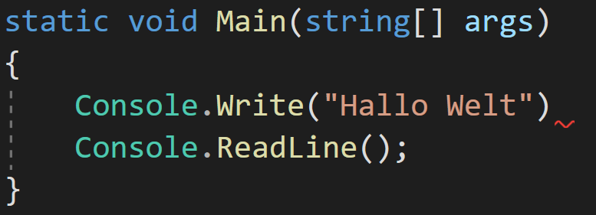
Syntaxfehler
Syntaxfehler, Semikolon fehlt
Syntaxfehler werden direkt beim Code schreiben angezeigt (rote Wellenlinie)
Anweisung falsch geschrieben
Fehlendes Semikolon
Klammern falsch gesetzt
usw.

Slide 11
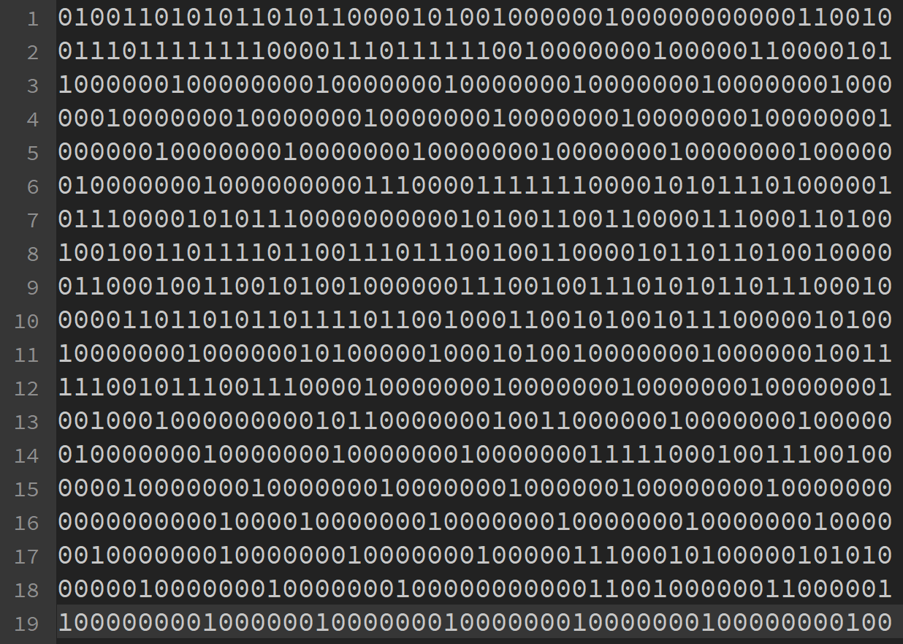
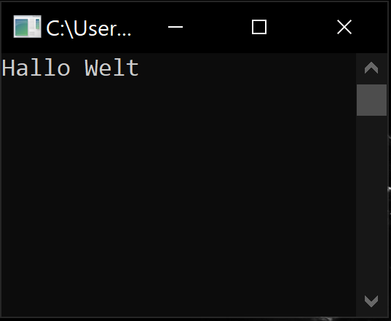
Kompilieren und Ausführen (1)
Source Code
Maschinencode
Anwendung
Kompilieren
Ausführen
(vereinfachte Darstellung)

Slide 12
Kompilieren und Ausführen (2)
Debug oder Release
Auswahl Plattform
Auswahl des Projekts (bei mehreren möglichen Projekten)
Kompilieren und Ausführen

Slide 13
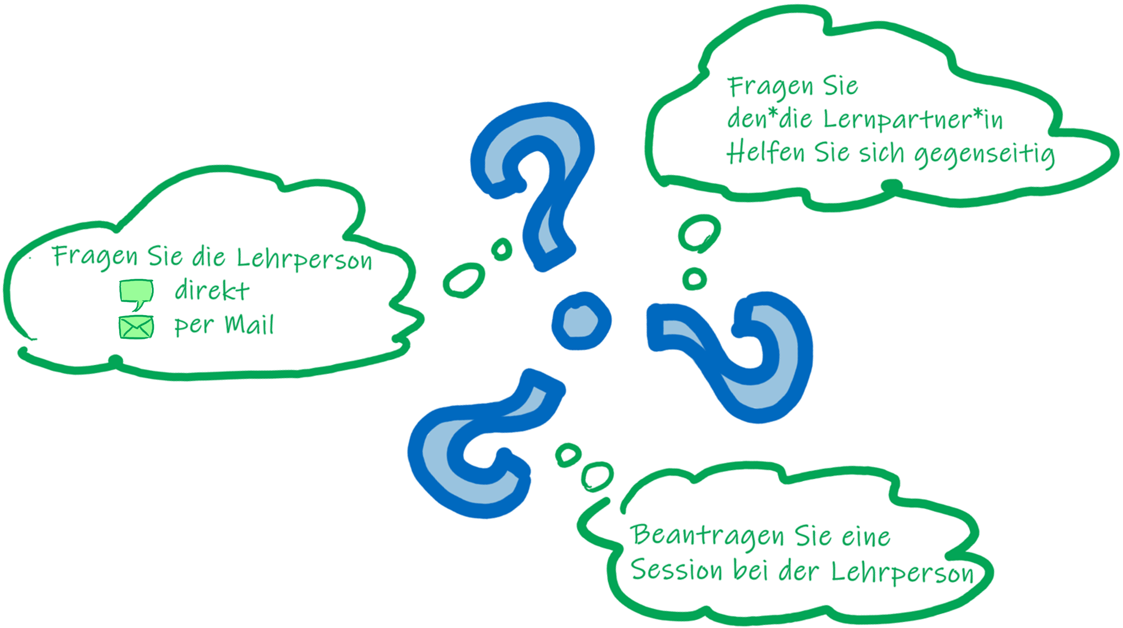
Fragen

Slide 14
Weiterführende Informationen
Visual Studio Dokumentation:
https://docs.microsoft.com/de-de/visualstudio/windows

